Slide 1
Forrás Hivatkozások számonkérésének automatizálása
Mátrai Tibor
Notes:
A szakdolgozat megírására való felkészítés egyik fontos eleme a hivatkozások helyes jelölésének szabályainak átadása. Ez a feladat a szakszemináriumot tartó tanár feladata. Az én dolgozatom ennek a folyamatnak az ellenőrzésével foglalkozni. Én azon „szerencsések közé” tartozom akik ezt a számon kérést több féleképpen is megcsinálták. Felmerül tehát a kérdés melyik a legjobb a ilyen típusú tudás ellenőrzésére, és hogyan lehet ezeket a módszereket automatizálni.

Slide 2


Lehetőségek
Moodle teszt
Számonkérés beépítése a téma áttekintő dolgozatba
Covid-19 előtti dolgozat (hiba keresés)

Slide 3
Problémák
Moodle teszt
Nem fair, nem mindenki ugyan olyan nehézségű kérdést kap
Számonkérés beépítése a téma áttekintő dolgozatba
A hallgató túl sok pontot veszíthet
Covid-19 előtti dolgozat (hiba keresés)
Idő igényes, és körülményes
Online oktatásban nem használható

Slide 4
Választott számonkérési módszer
Ha marad az online oktatás
Moodle teszt
Covid-19 előtti rendszer automatizálva (randomizálás)
Ha nem marad az online oktatás
Covid-19 előtti rendszer automatizálva (idő spórolás)

Slide 5
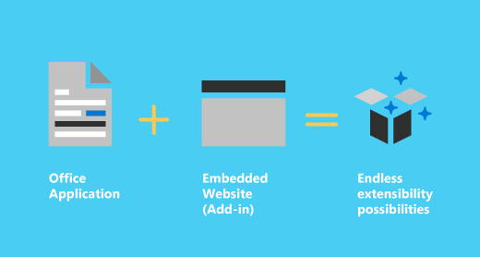
Lehetséges megoldás
Word add-in fejlesztése
Feladat sorok generálásának automatizálása
Javítás segítése
Feladatok nehézség szerinti csoportosítása
Notes:
A szakdolgozatomban a covid-19 előtti rendszer automatizálásával fogok foglalkozni

Slide 6
Összegzés
A számonkérés több féleképpen lefuthat (Moodle teszt; hiba keresés)
Minden számonkérési formának megvannak a problémái
A hiba keresős teszt biztosítja a legjobban ezek közül azt hogy a hallgató tényleg elsajátította a szabályokat
A hiba keresős teszt automatizálásával időt spórolunk a tanároknak

